Slide 1

ChessMaster
‘’Dominez l’échiquier’’

Slide 2

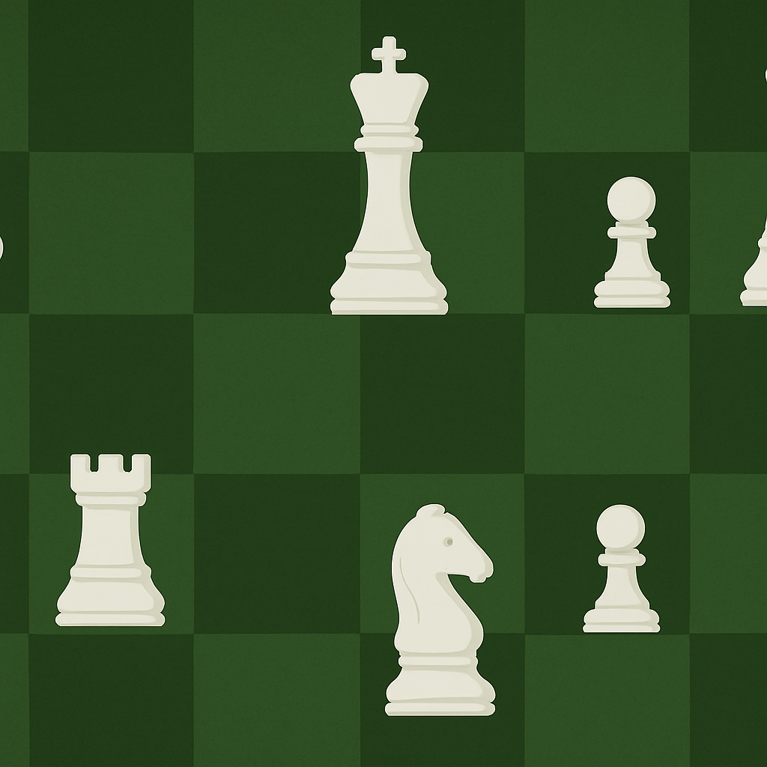



Notre équipe
Umaima
Responsable de la gestion des cours et de l’achat avec gemmes de ces derniers
Gabriel
Responsable du jeu interactif
Responsable de l’achat avec Stripe
Yasser
Responsable de la gestion de session et de la page admin

Slide 3


Slide 4

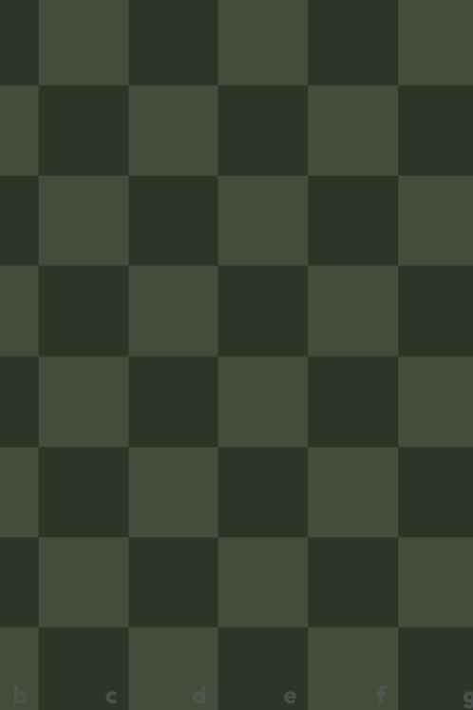

BRÈVE DESCRIPTION
♟️ Plateforme éducative sur les échecs Un site web interactif conçu pour apprendre, jouer, et maîtriser les échecs, accessible à tous les niveaux
👤 Comptes utilisateurs & sessions sécurisées Gestion complète de l’inscription, connexion, et sessions utilisateurs avec personnalisation du profil et historique de parties
🎮 Modes de jeu variés Possibilité de créer des parties personnalisées ou de jouer contre des adversaires aléatoires en temps réel, avec gestion du temps et respect strict des règles officielles
📚 Système d’apprentissage intégré Accès à des cours classés par niveau, filtrables par mots-clés, expertise et description. Achat de cours via un système de gemmes
💎 Monétisation via Stripe Intégration d’un système de paiement sécurisé (Stripe) pour recharger un portefeuille virtuel avec des gemmes
🎥 Contenu vidéo gratuit Section dédiée aux vidéos pédagogiques disponibles à tous les visiteurs
🛠️ Espace administrateur Tableau de bord complet pour la gestion de la base de données, avec options de modification et suppression des données de parties.

Slide 5



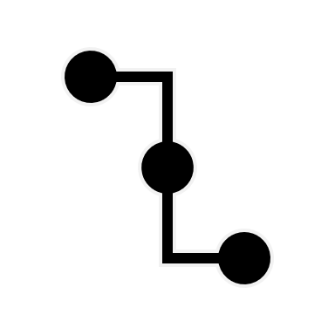
Technologies
Frontend
Javascript (ECMAScript 6) HTML CSS
NodeJS
Webpack
ReactJS
Axios (wrapper de Ajax)
Socket.io (client)
Backend
Javascript
NodeJS
ExpressJs
MySQL
Mongodb
Socket.io (serveur)

Slide 6
Qu’avons-nous appris?
Utiliser des technologies telles que ReactJS, MongoDB et Axios
L’architecture MVC avec serveur-client
Communication par requêtes entre serveur et client
Communication en temps-réel entre serveur et client
Gérer les sessions
Convertir une interface classique à une interface avec Bootstrap

Slide 7

JUSTIFICATION DE CHOIX

Slide 8

Défis rencontrés
Erreurs à l’intérieur de websockets sans connaitre la nature de l’erreur
Difficultés avec la documentation Bootstrap: Ne pas trouver le sélecteur pour l’hamburger du menu lorsqu’il est effondré
Le responsive par Bootstrap

Slide 9




Conclusion

